Slide 1
Frequências naturais de vibração de cadeia circular e linear
Raíssa Vieira

Slide 2
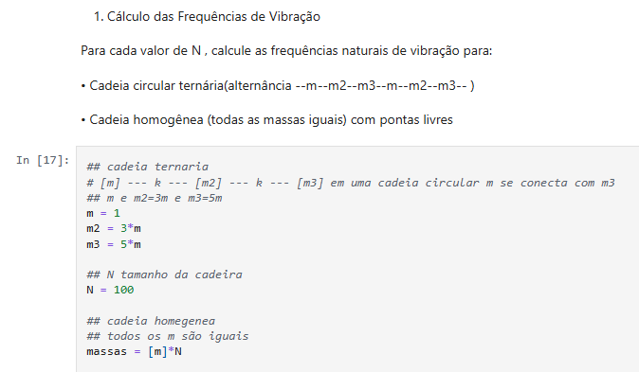

Calculo

Slide 3
Explicação física
Modos normais de vibração com matriz rígida com diagonalização dinâmica
Matriz deve ser densa em estrutura por causa da cadeia ternária que o sistema é muito grande com as massas variadas pois nessa cadeia, o uso de massas diferentes (1m, 3m, 5m) resulta em uma matriz de massa diagonal e uma matriz dinâmica geral não escalável, que quebra a esparsidade.

Slide 4
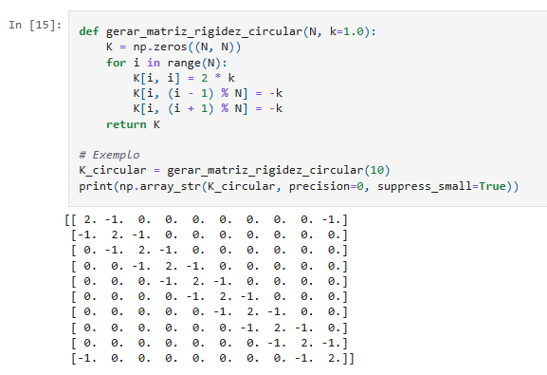
Matriz – caso circular
Aqui percebe a conexão característica da cadeia circular que o final se conecta ao começo

Slide 5
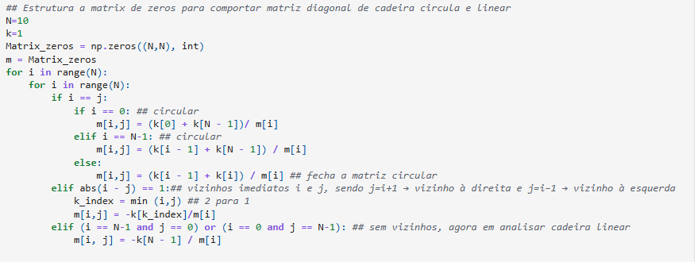
Construção da matriz circular

Slide 6
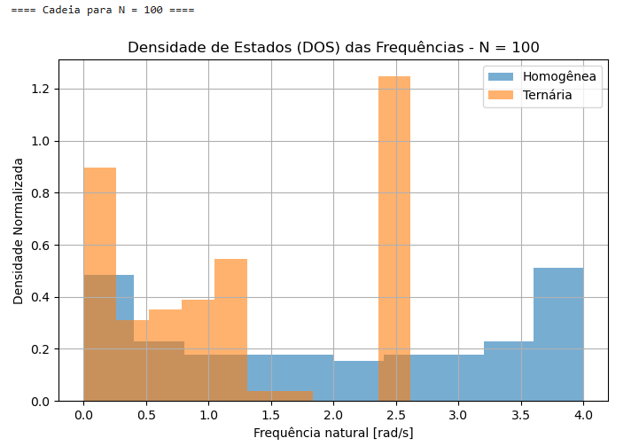
Histograma de densidade
Como observa se a cadeia homogênea esta correta mas a Ternária pelo uso da matrix esparsa quebra devido a variação nas massas

Slide 7
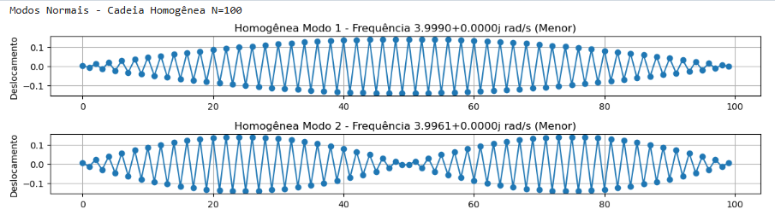
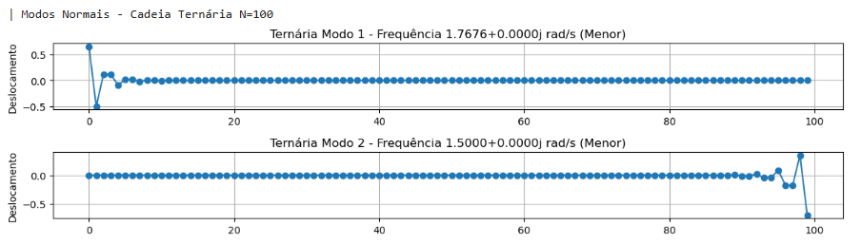
Frequências
Visível como com a cadeira homogênea funciona mas com a cadeia ternaria quebra

Slide 8
